Slide 1

Programación Reactiva RxJS
Grupo 1:
Joaquín Cáceres
Julián García
Mathias Valdebenito

Slide 2
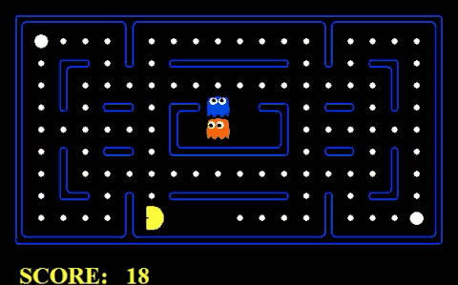
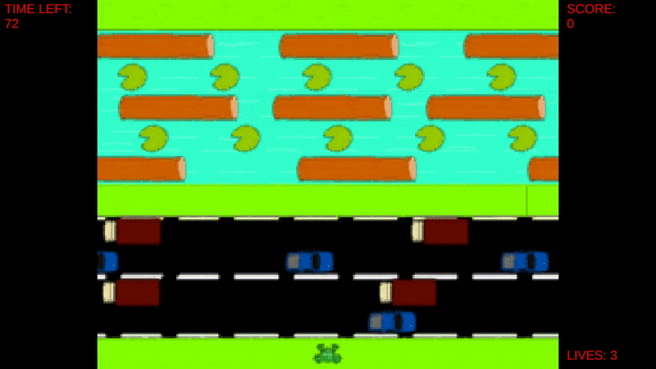
Juegos
‹#›

Slide 3
Demo
01
Demo juego:
frogger
‹#›

Slide 4
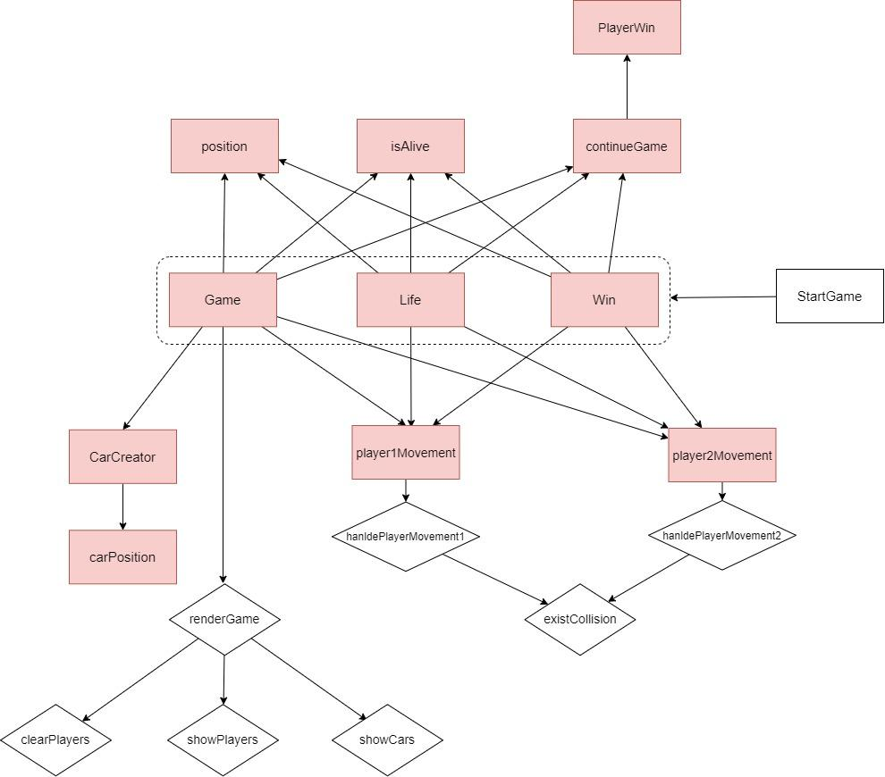
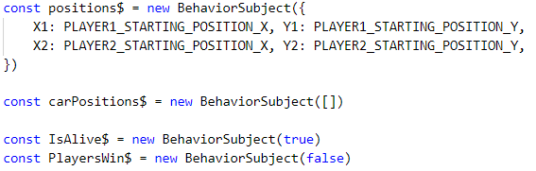
Pacman
Frogger
BehaviorSubject
Uso de behaviorSubject para definir un observable de los jugadores, enemigos y estados del juego.
‹#›
‹#›

Slide 5
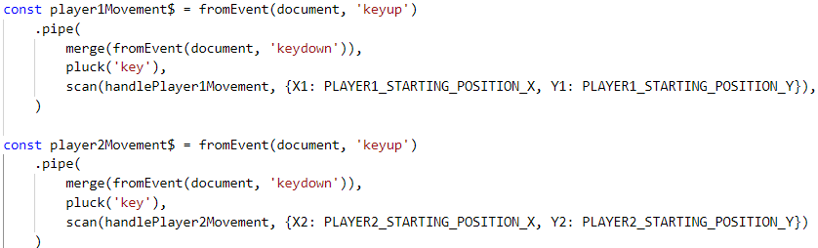
Pacman
Frogger
fromEvent
Uso de fromEvent para definir un stream del input de los jugadores.
‹#›
‹#›

Slide 6
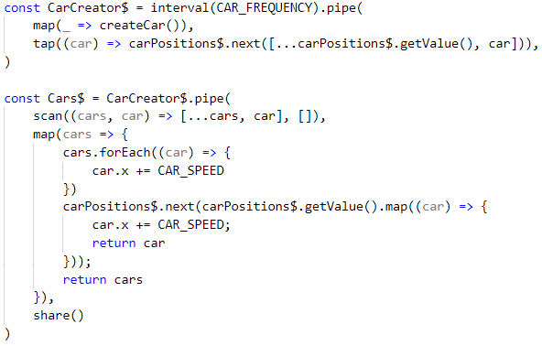
Pacman
Frogger
interval
Uso de interval para definir un stream que genera los enemigos.
‹#›
‹#›

Slide 7
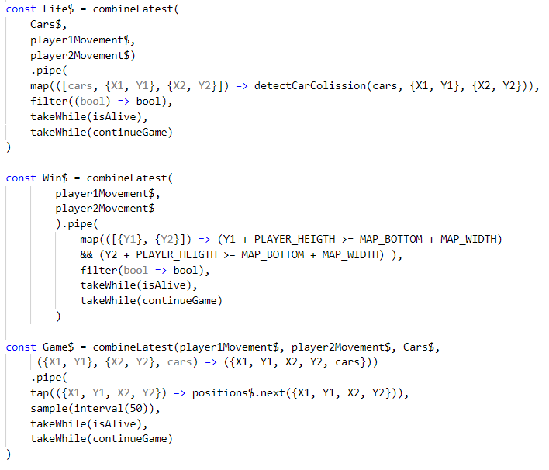
Frogger
CombineLatest
Observables que combinan todos los observables anteriores.
‹#›

Slide 8
Demo
02
Demo juego:
pacman
‹#›

Slide 9
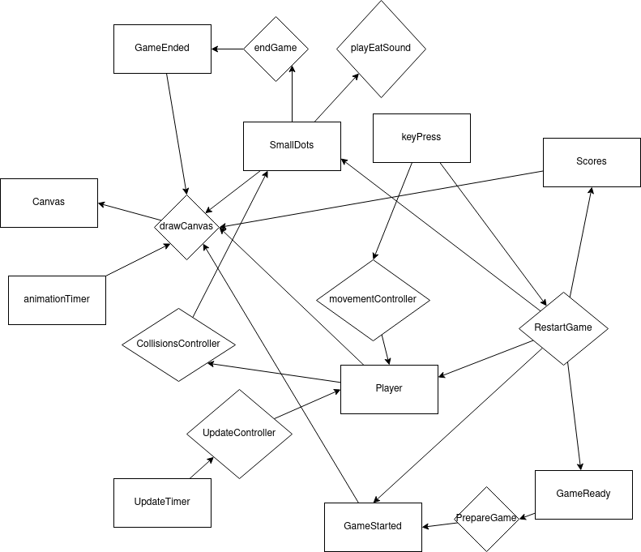
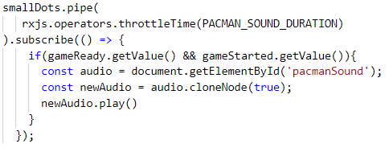
Pacman
throttleTime
‹#›

Slide 10
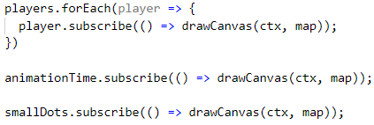
Pacman
separar rendering y lógica
‹#›

Slide 11
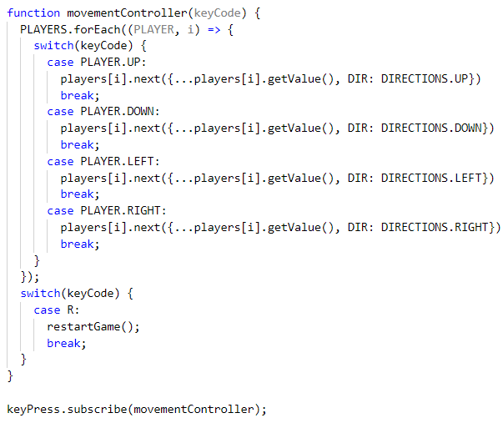
Pacman
movement/update
‹#›

Slide 12
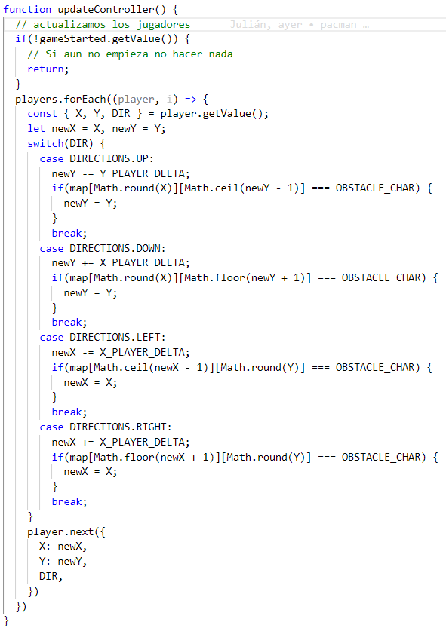
Pacman
movement/update
‹#›

Slide 13
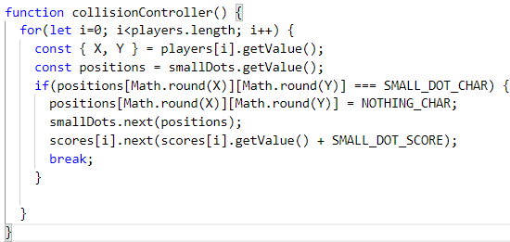
Pacman
colisiones
‹#›

Slide 14
Aprendizajes
Ejecución en modo lazy de los streams es realmente útil cuando tenemos un pedazo de código que queremos se ejecute dado un determinado evento, evitando el uso de if y while para manejar el flujo de una aplicación.
Creación de Observables a partir Observables ya existentes facilita el desarrollo, en especial en situaciones que se quieren verificar condiciones que involucran a más de un stream.
El enfoque funcional que tiene la librería RxJS permite realizar diversas acciones sobre los Observables de una forma simple y clara.
Workaround al uso de threads aprovechando los eventos de html.
‹#›

